Slide 7
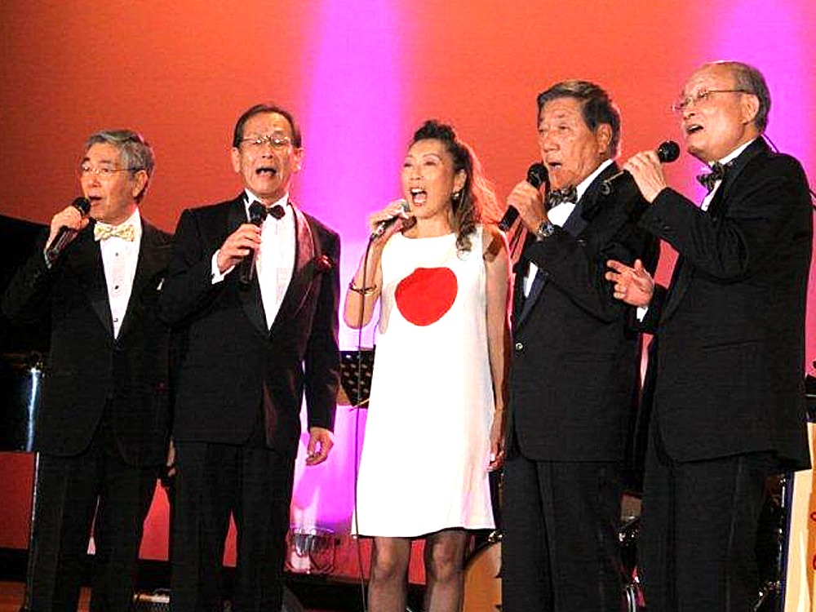

Slide 9
Notes:
M２．Around The World（演奏）＋ MC

Slide 10
上を向いて歩こう(日本）
Notes:
M1.上を向いて歩こう 涙がこぼれないように

Slide 11
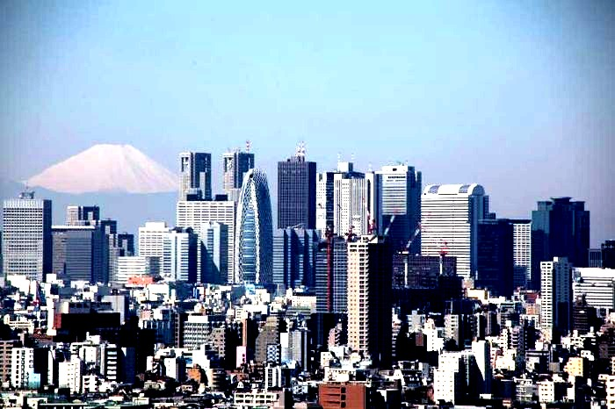
上を向いて歩こう（日本）
Notes:
M１．Woo woo ・・・・

Slide 13
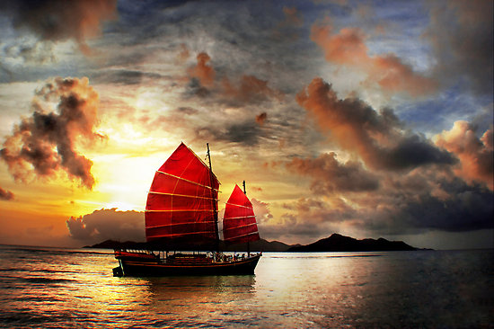
On A Slow Boat To China(中国）
Notes:
M３．On A Slow Boat To China－１（歌）

Slide 14
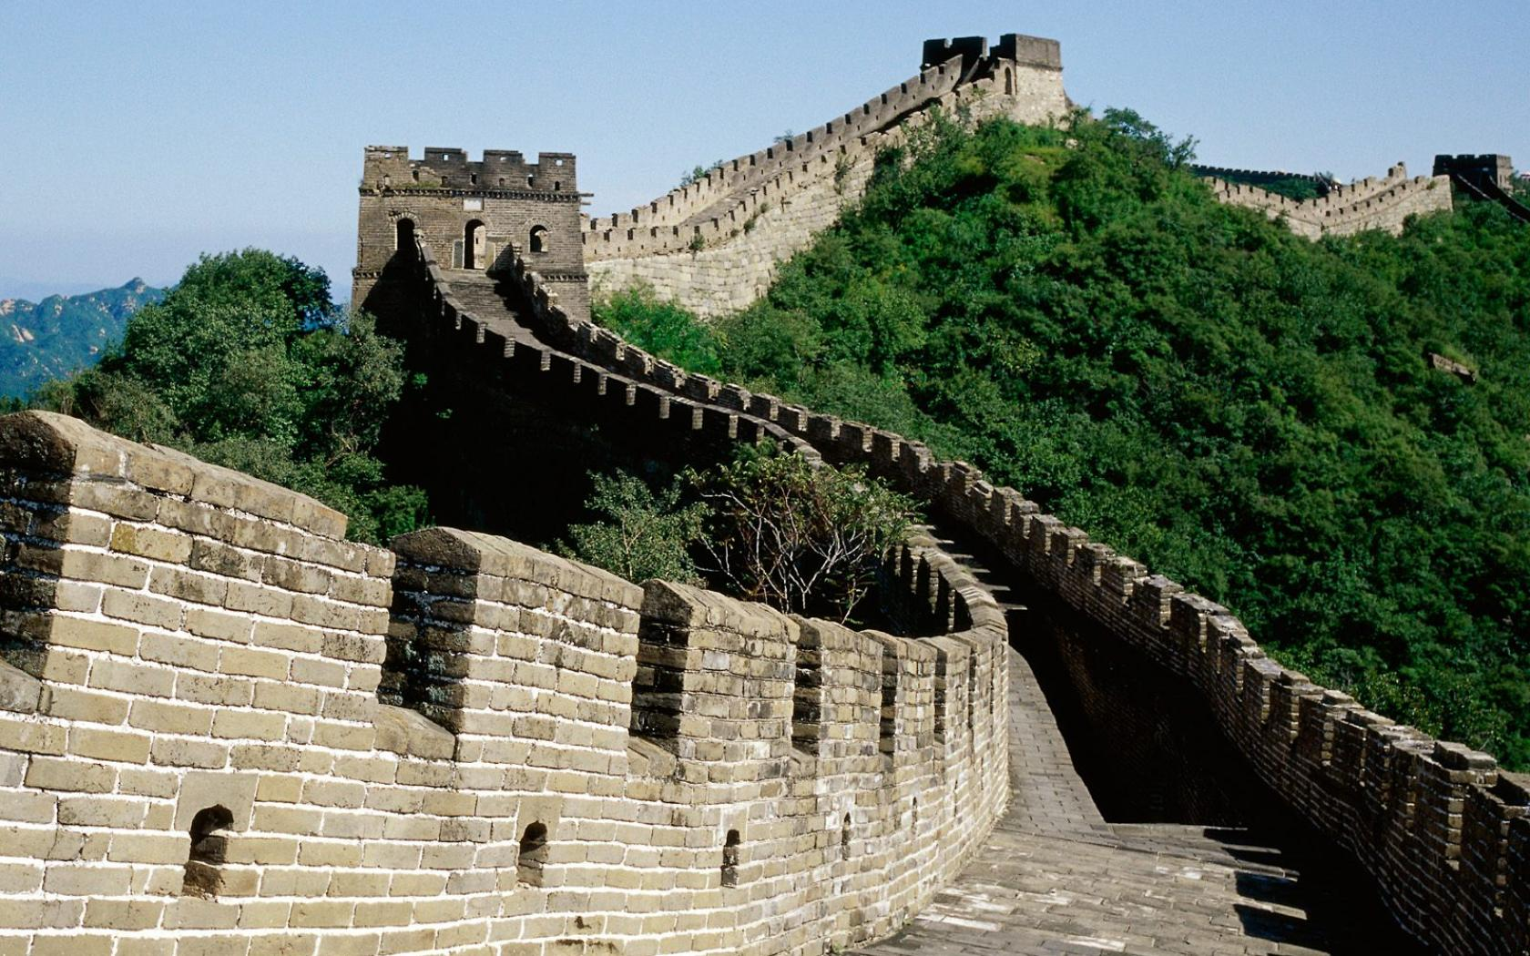
On A Slow Boat To China（中国）
Notes:
M３．On a Slow Boat To China－２（歌）

Slide 15
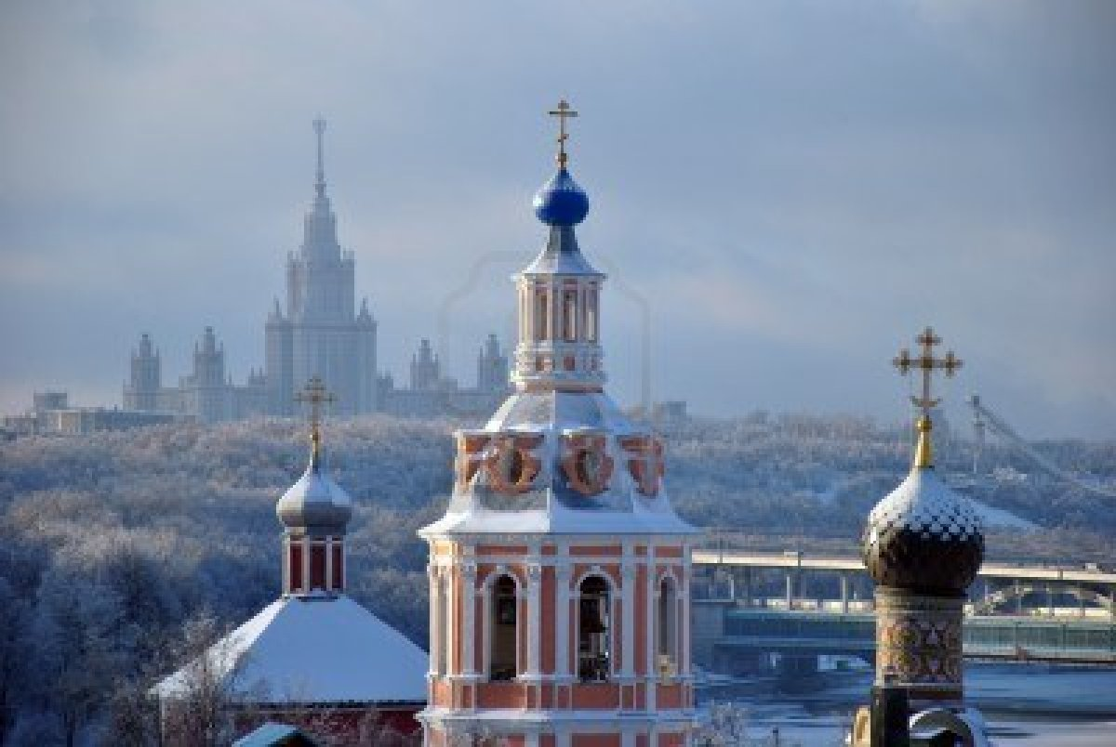
From Russia With Love（ロシア）
Notes:
M４．From Russia With Love（歌）

Slide 16
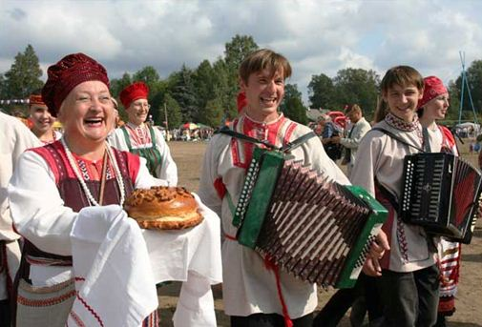
From Russia With Love（ロシア）
Notes:
M４．From Russia With Love（歌）

Slide 17
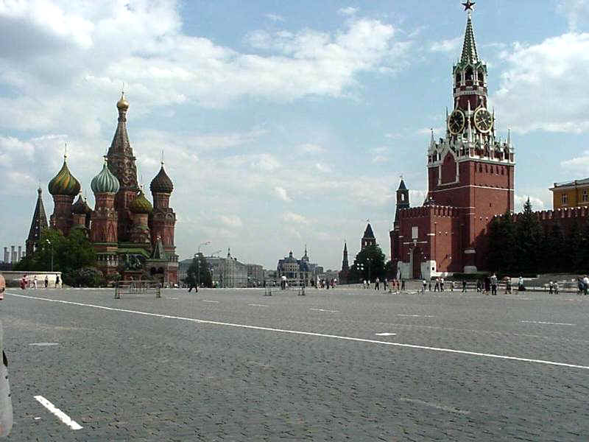
From Russia With Love（ロシア）
Notes:
M４．From Russia With Love（歌）

Slide 18
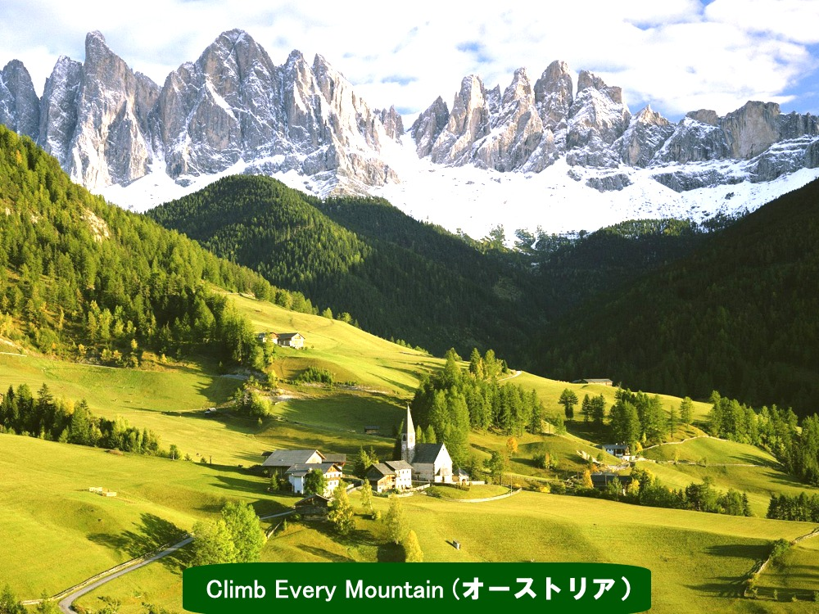

Slide 19
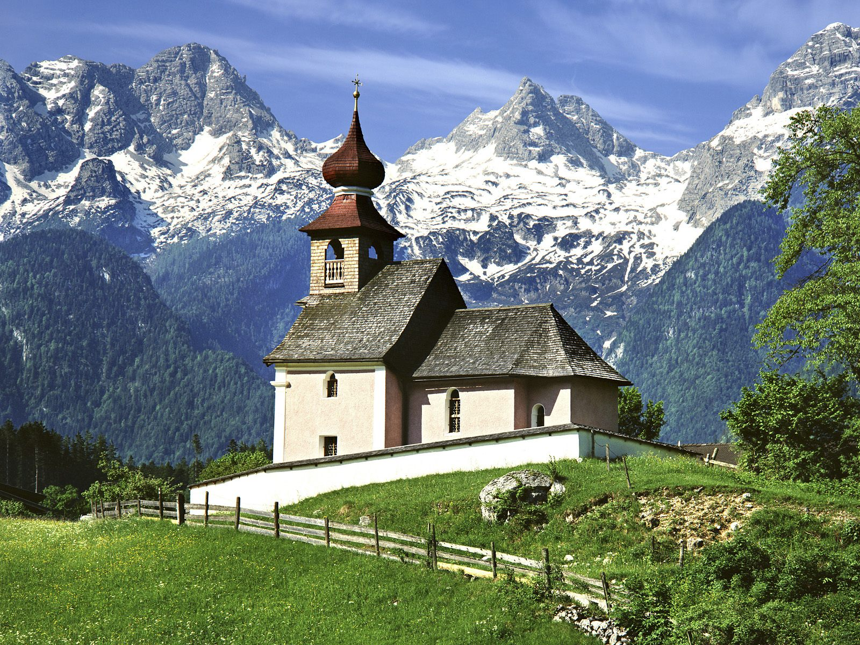
The Sound of Music（オーストリア）
Notes:
M５．Sound of Music（歌）

Slide 20
The Sound of Music（オーストリア）
Notes:
M５．Sound of Music（歌）

Slide 21
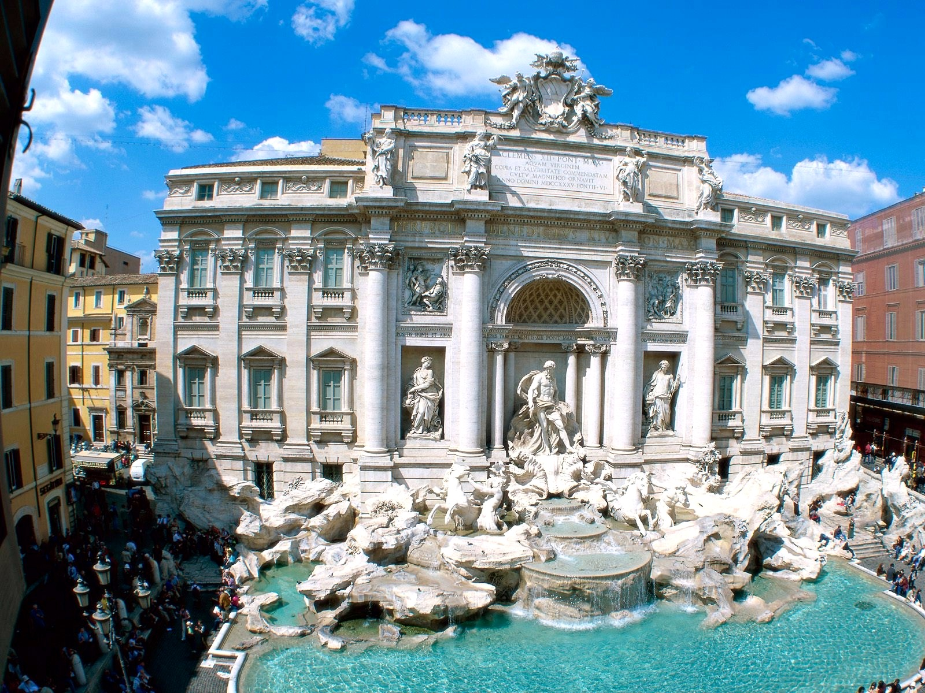
アリヴェデルチローマ（イタリア）
Notes:
M６．Arrivederci Roma－1（歌）

Slide 22
アリヴェデルチローマ（イタリア）
Notes:
M６．Arrivederci Roma－2（歌）

Slide 23
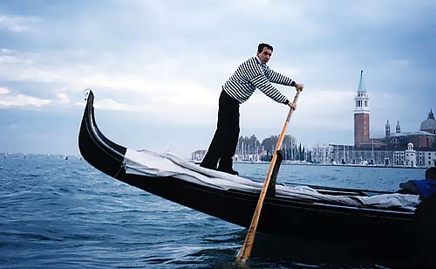
Summertime In Venice（イタリア）
Notes:
M７．Summertime In Venice－1（歌）

Slide 24
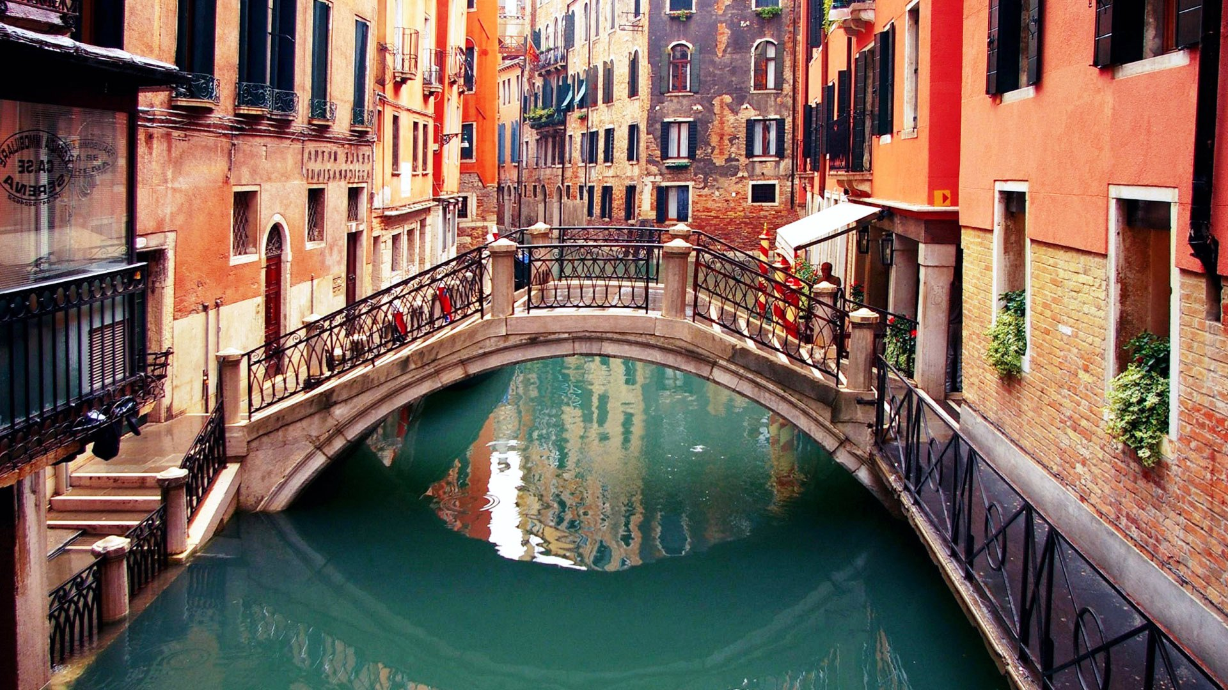
Summertime In Venice（イタリア）
Notes:
M７．Summertime In Venice－2（歌）

Slide 25
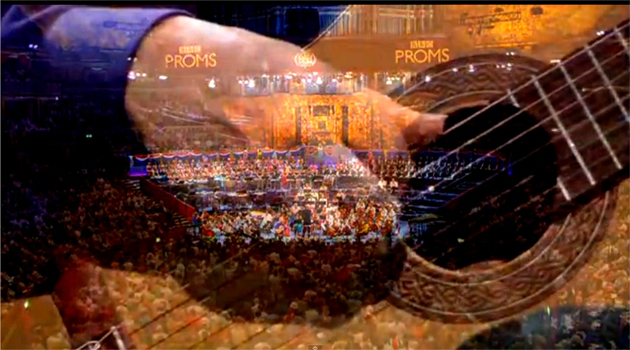
アランフェス協奏曲（スペイン）
Notes:
M８．アランフェス協奏曲（演奏）

Slide 26
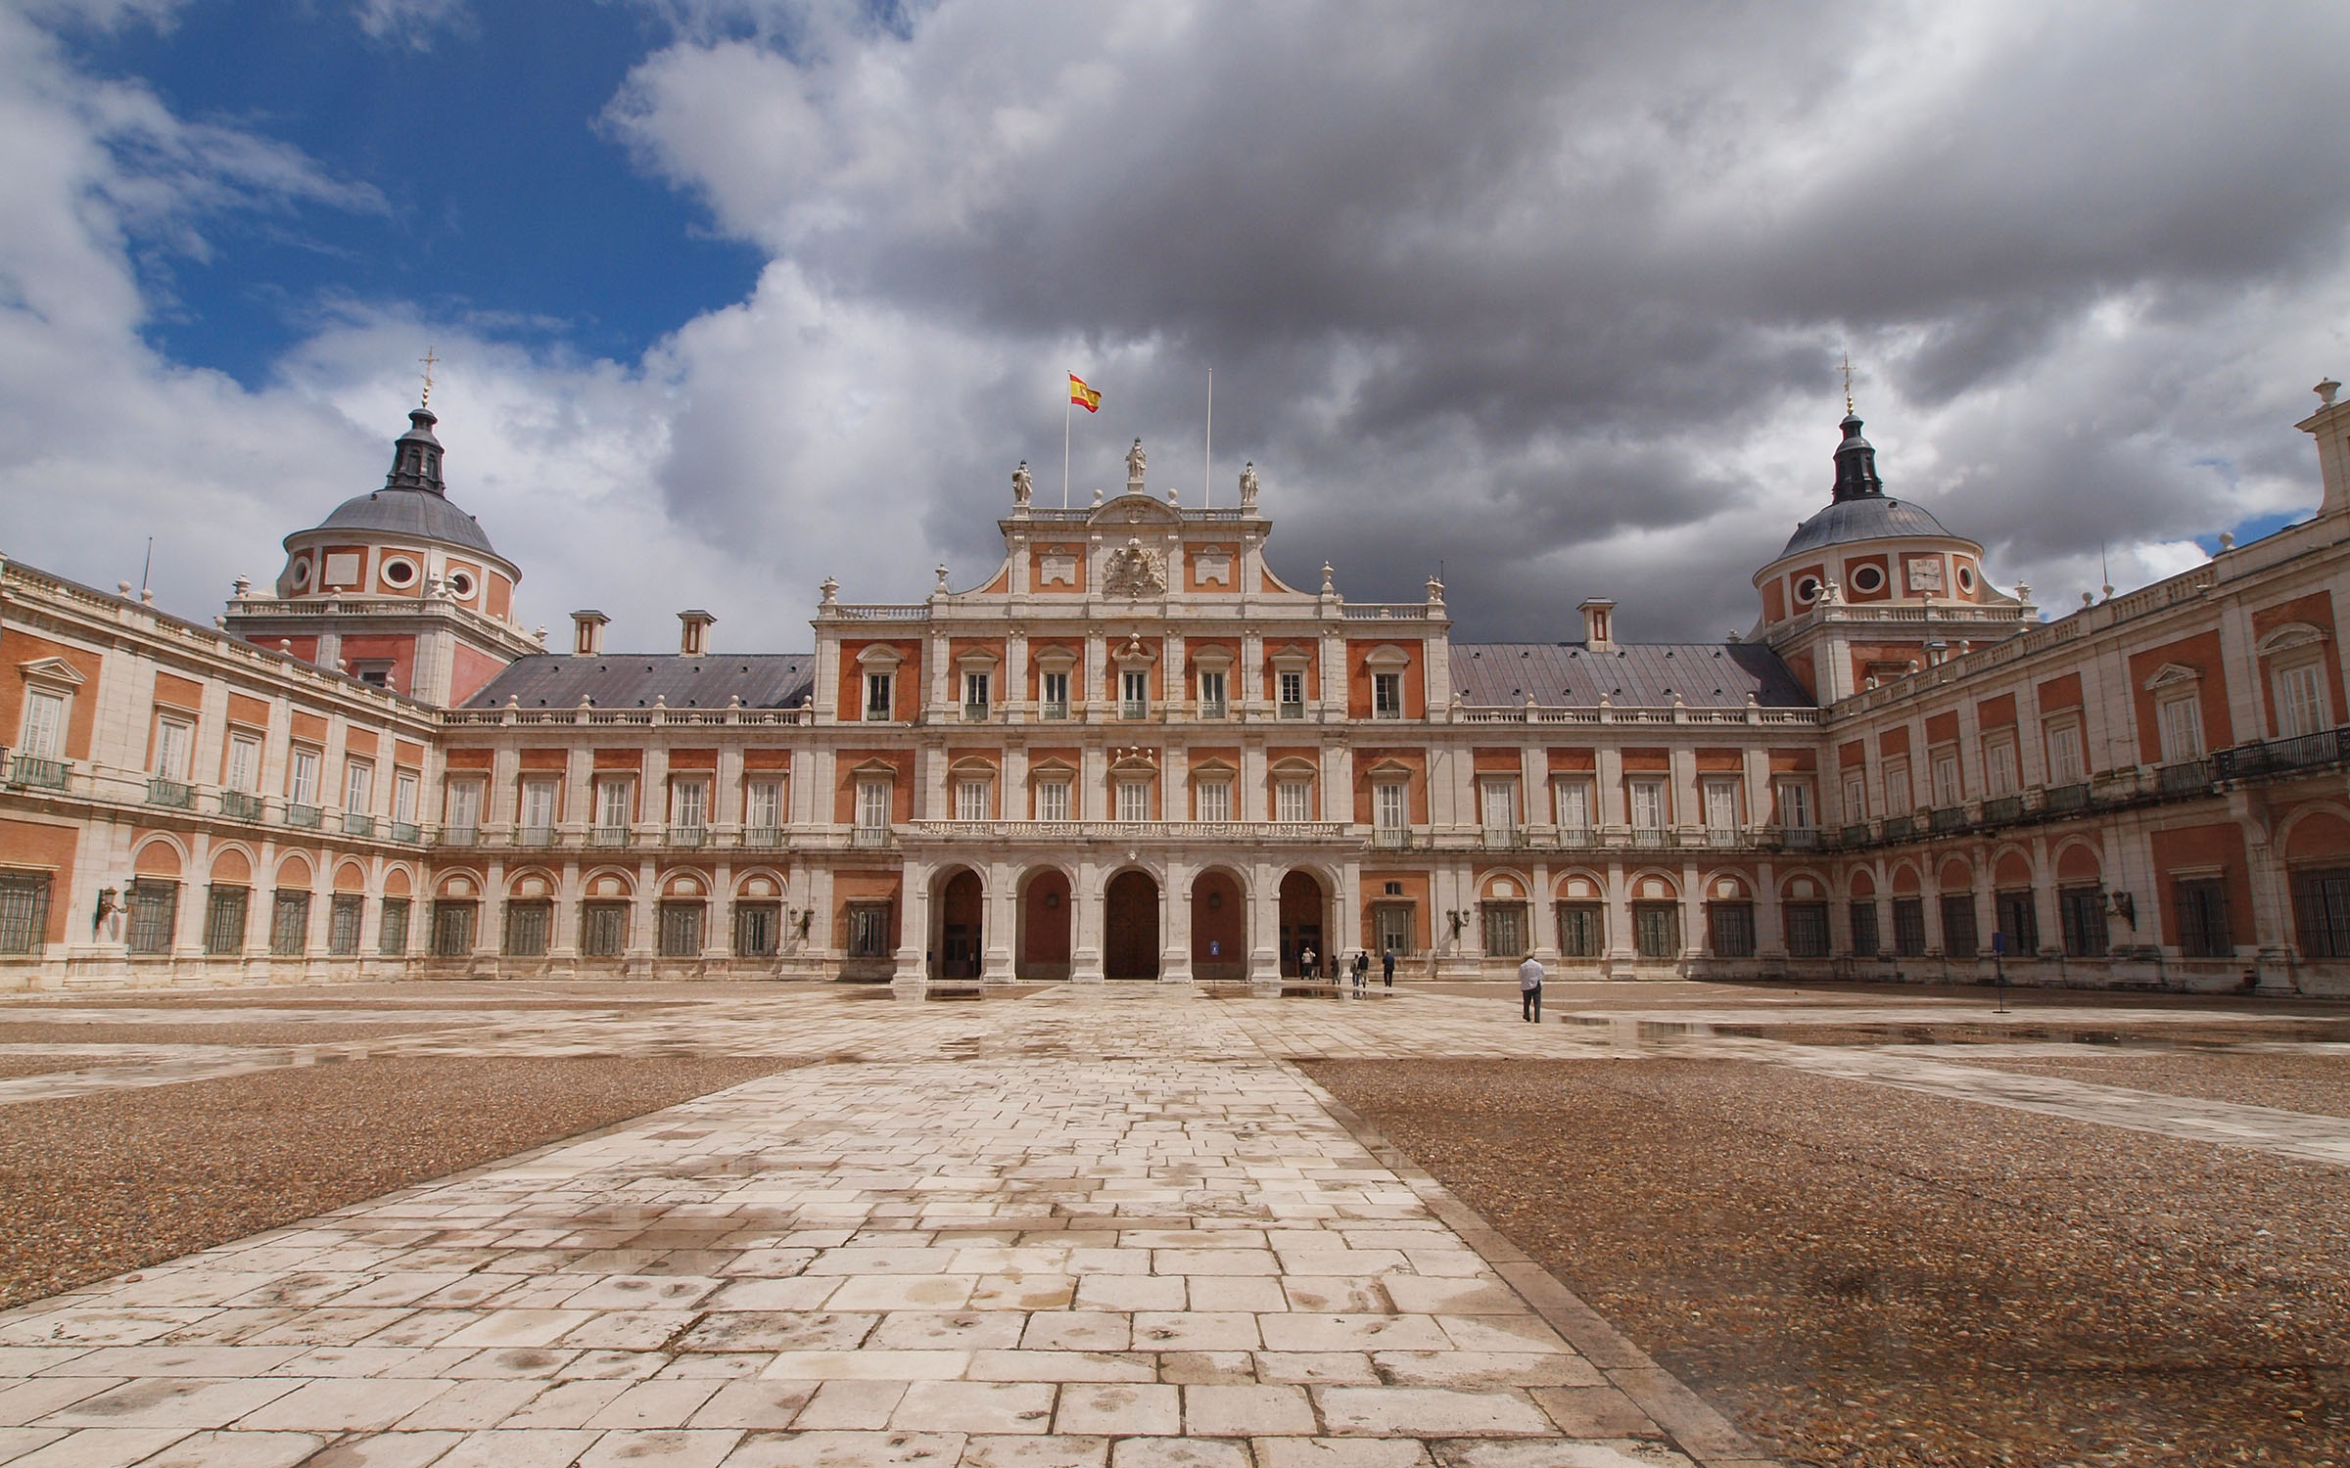
アランフェス協奏曲（スペイン）
Notes:
M８．アランフェス協奏曲（演奏）

Slide 27
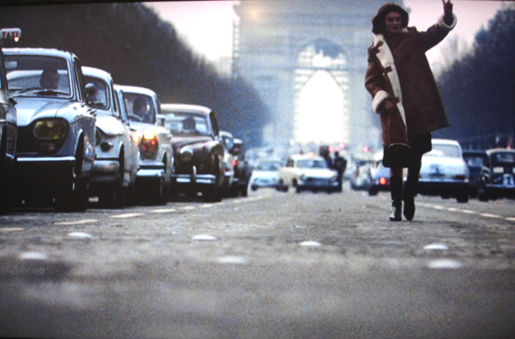
男と女（フランス）
Notes:
M９．男と女（歌）

Slide 28
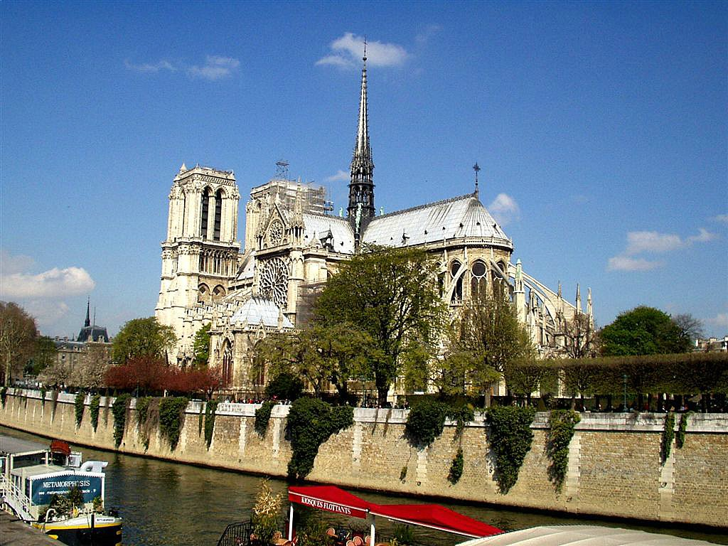
男と女（フランス）
Notes:
M９．男と女（歌）

Slide 29
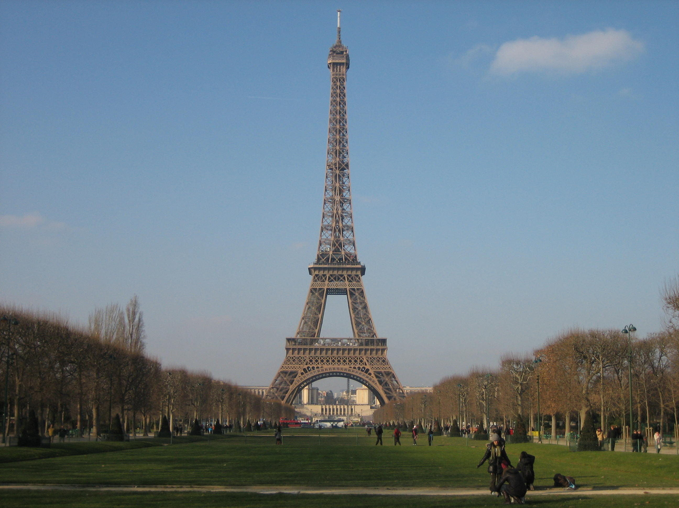
男と女（フランス）
Notes:
M９．男と女（歌）

Slide 30
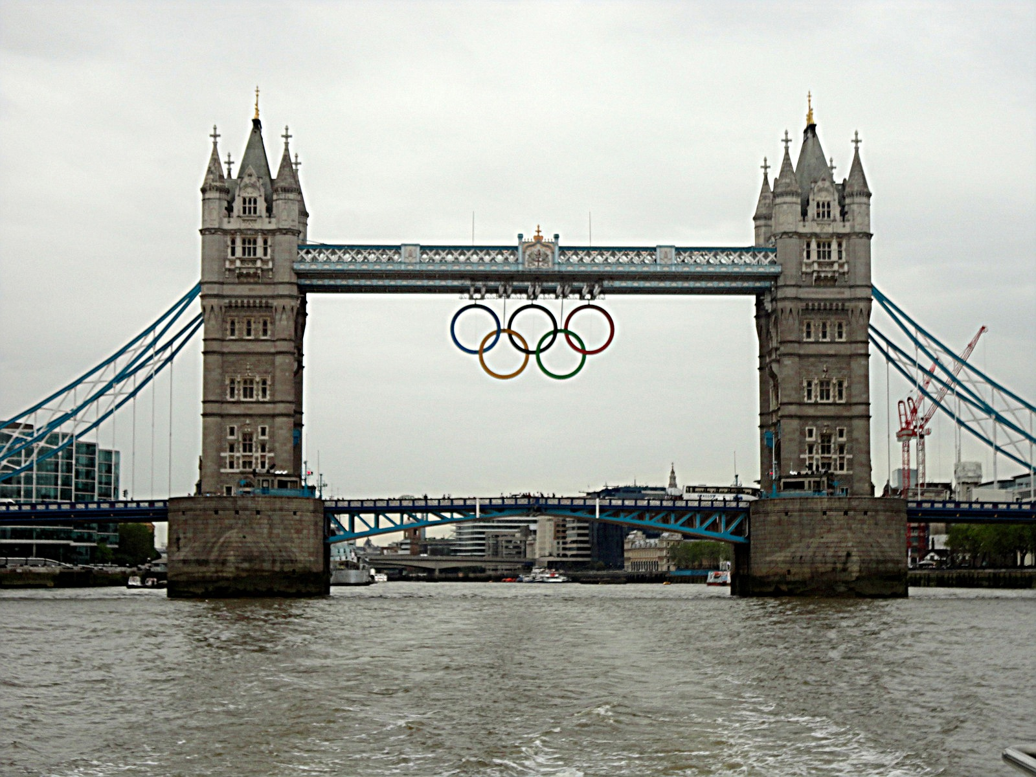
On London Bridge（イギリス）
Notes:
M10．On London Bridge（歌）

Slide 31
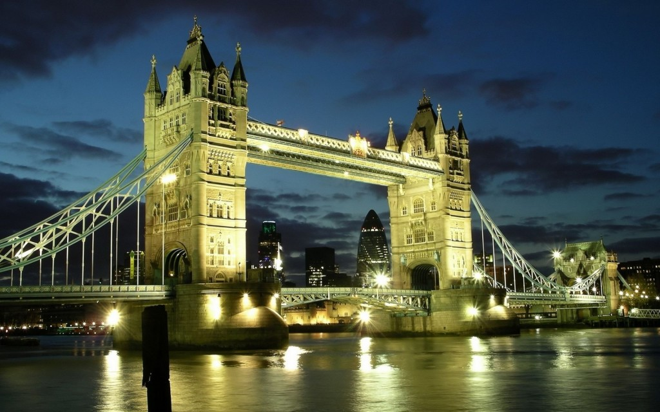
On London Bridge（イギリス）
Notes:
M10．On London Bridge（歌）

Slide 32
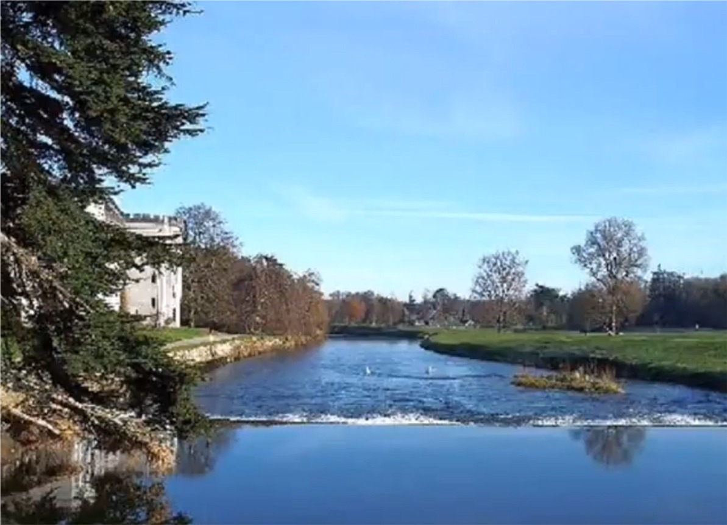
ダニーボーイ（アイルランド）
Notes:
M11．Danny Boy（歌）

Slide 33
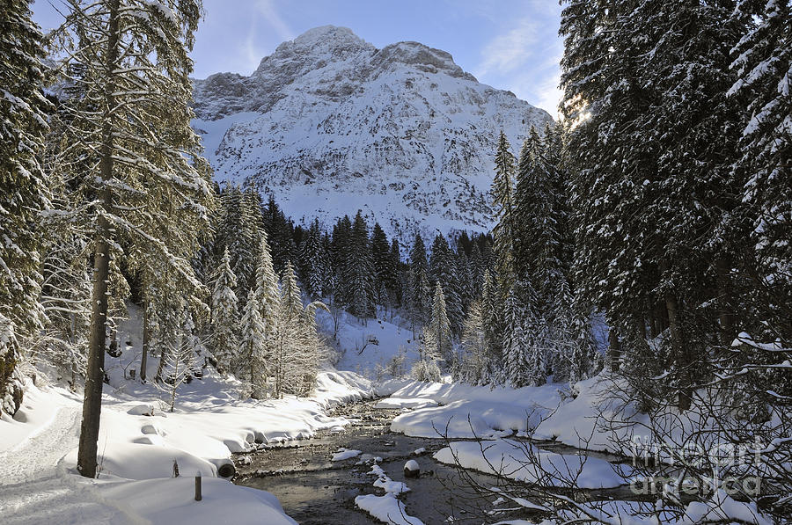
ダニーボーイ（アイルランド）
Notes:
M11．Danny Boy（歌）

Slide 34
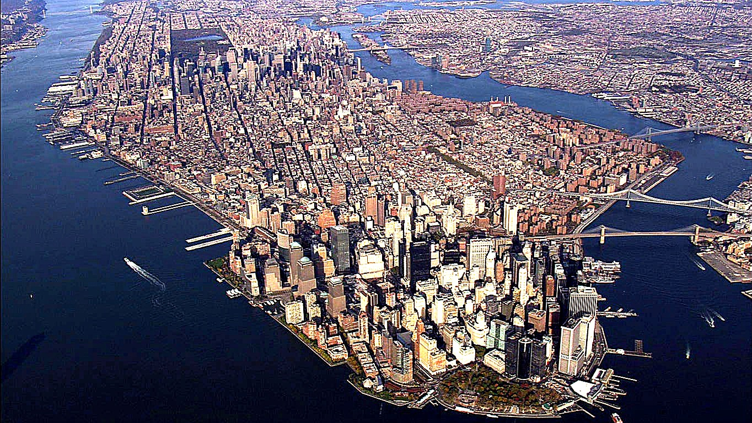
マンハッタン（アメリカ）
Notes:
M12．Manhattan－1（歌）

Slide 35
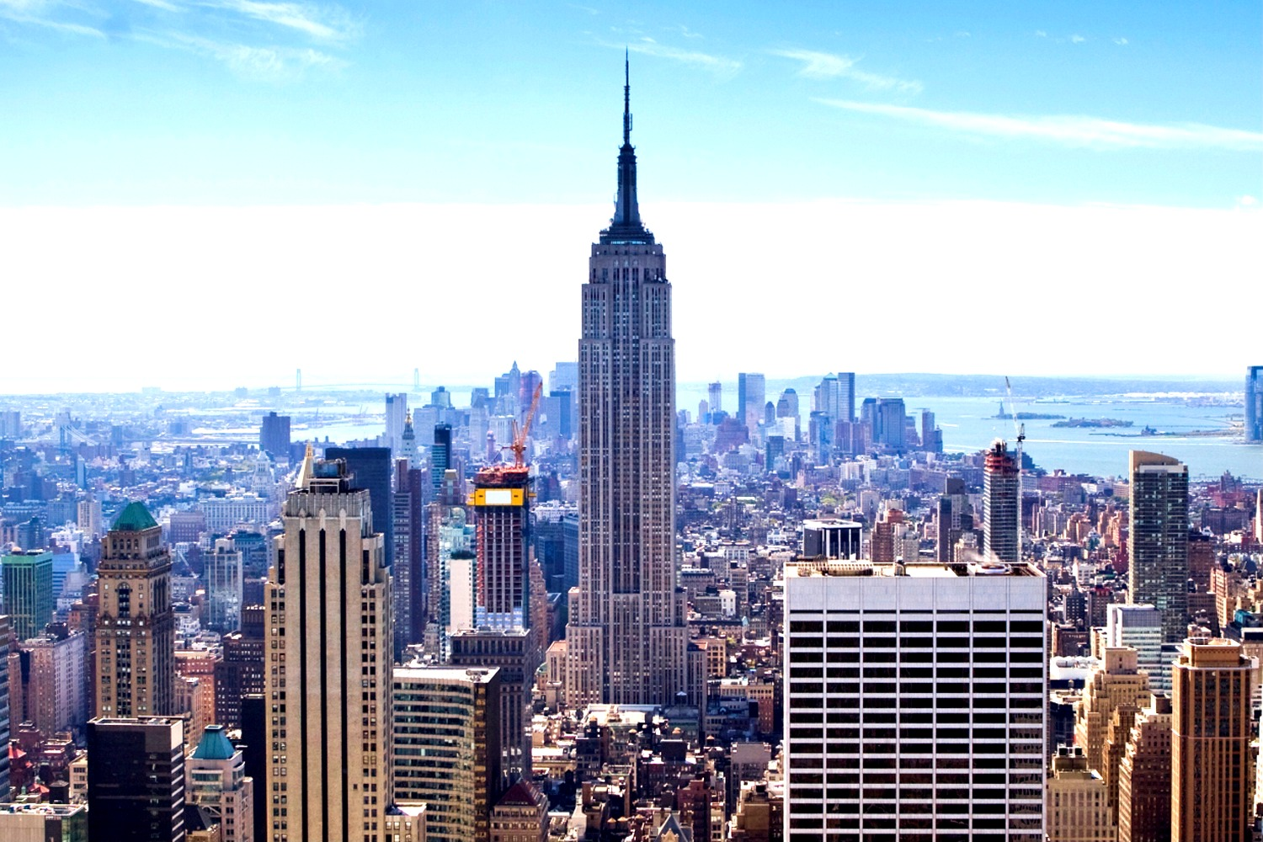
マンハッタン（アメリカ）
Notes:
M12．Manhattan－2（歌）

Slide 36
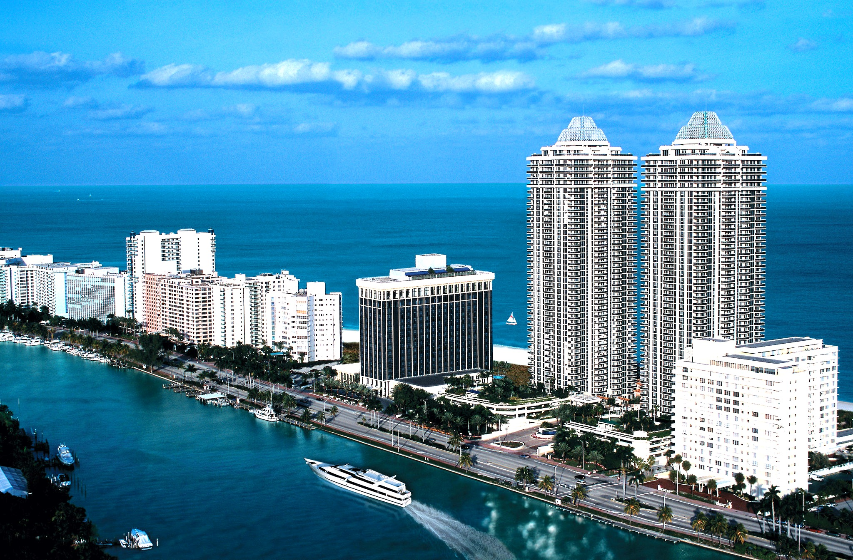
マイアミビーチルンバ（アメリカ）
Notes:
M13．マイアミビーチルンバ（演奏）

Slide 37
さらばジャマイカ（ジャマイカ）
Notes:
M14．Fairwel Jamaica（歌）

Slide 38
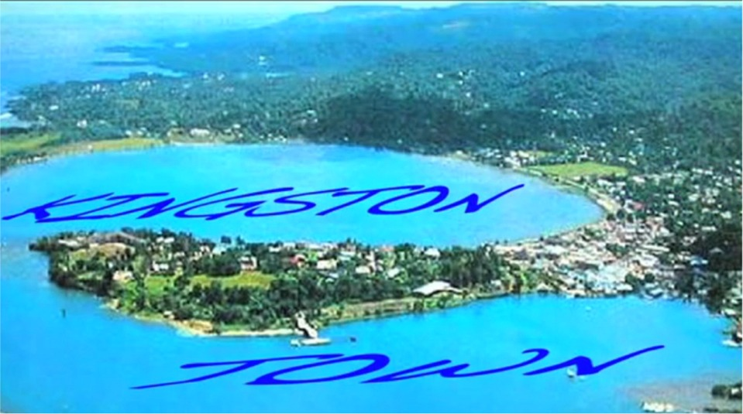
さらばジャマイカ（ジャマイカ）
Notes:
M14．Fairwel Jamaica（歌）

Slide 39
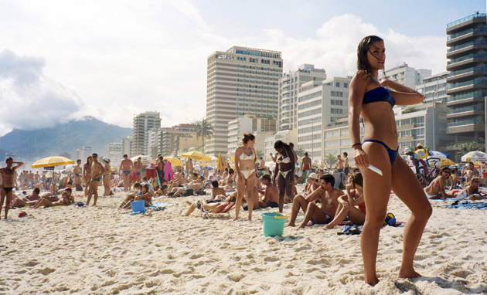
イパネマの娘（ブラジル）
Notes:
M15．イパネマの娘（歌）

Slide 40
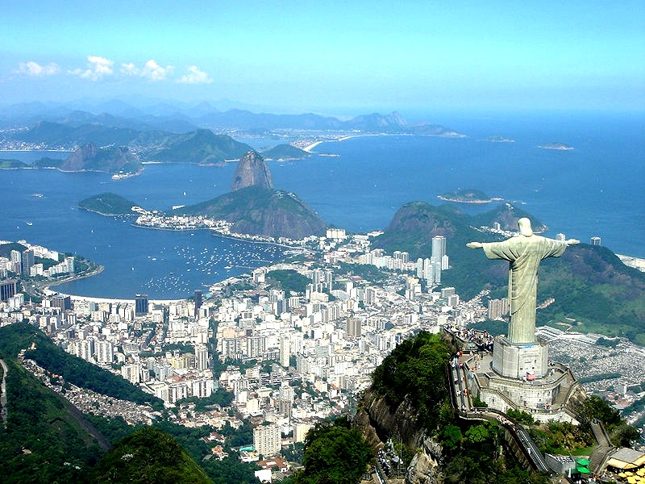
イパネマの娘（ブラジル）
Notes:
M15．イパネマの娘（歌）

Slide 41
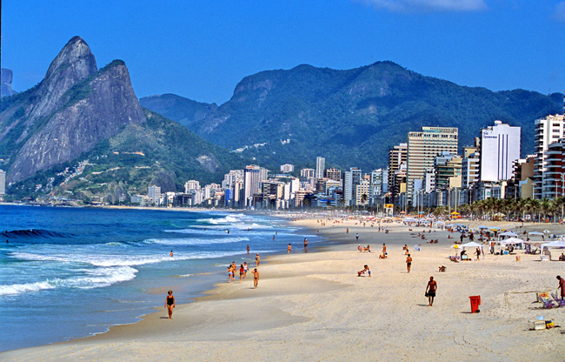
イパネマの娘（ブラジル）
Notes:
M15．イパネマの娘（歌）

Slide 42
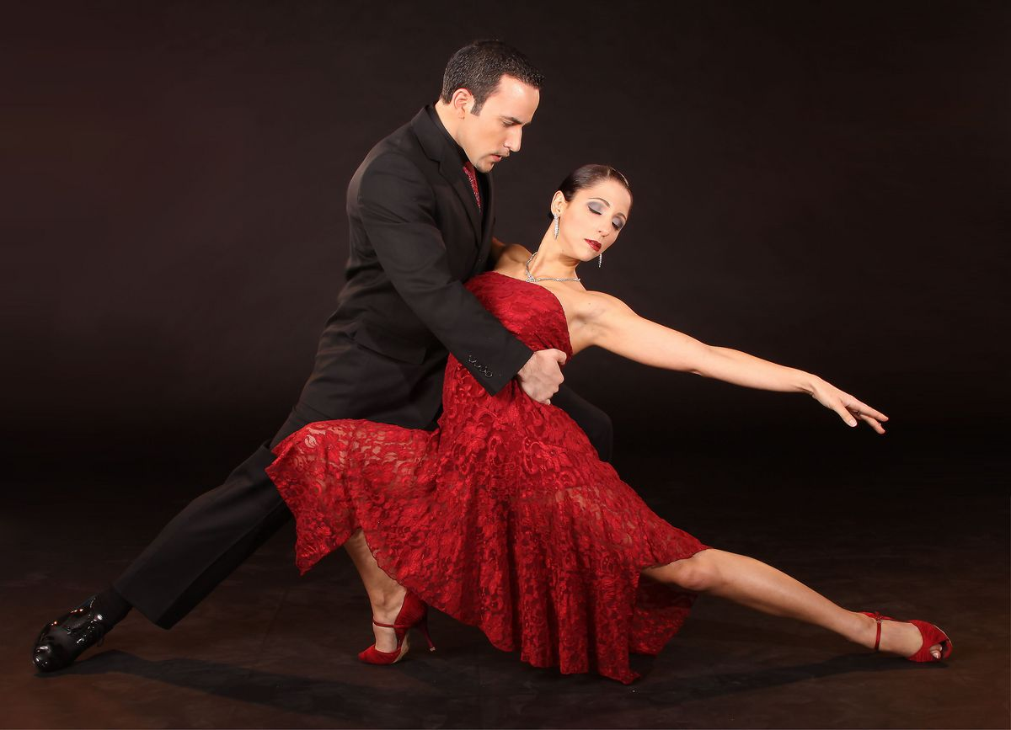
ラ・クンパルシータ（アルゼンチン）
Notes:
M16．Argentine Tango（演奏）

Slide 43
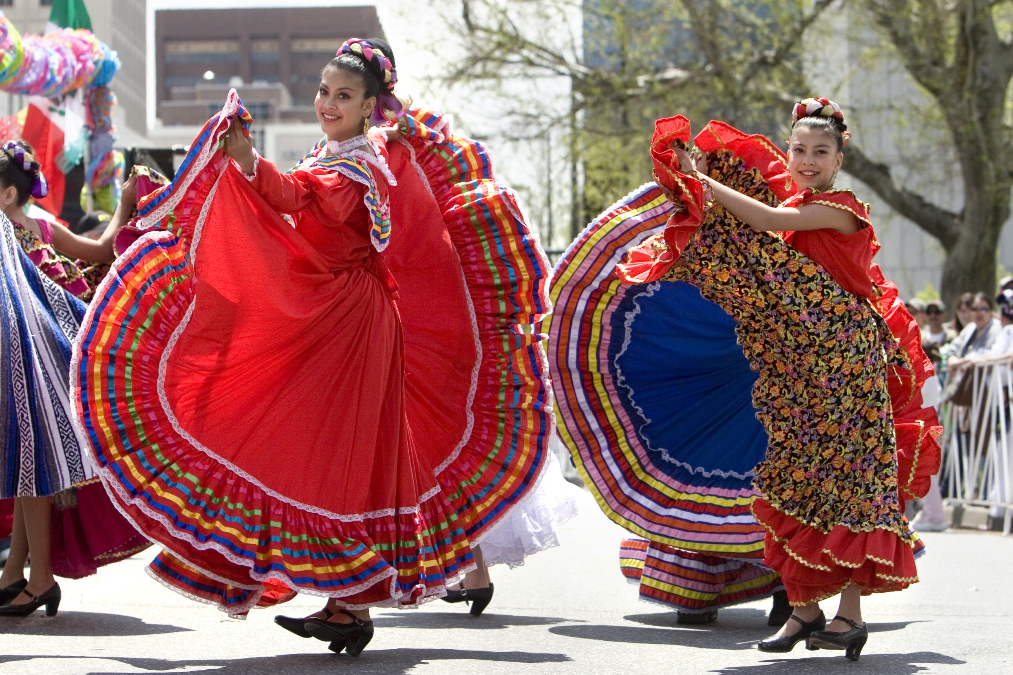
シェリトリンド（メキシコ）
Notes:
M16．シェリトリンド（歌）

Slide 44
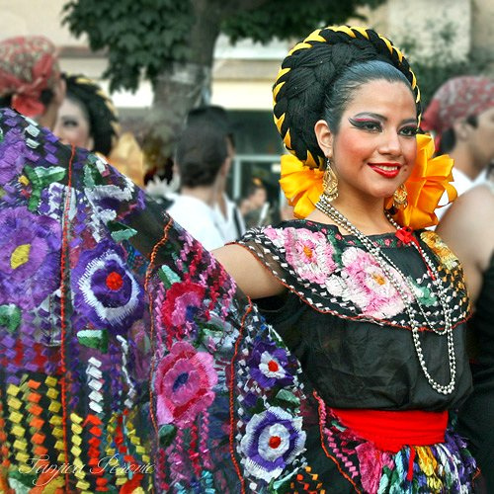
シェリトリンド（メキシコ）
Notes:
M16．シェリトリンド（歌）

Slide 45
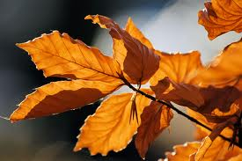
California Dreamin’（アメリカ）
Notes:
M17．California Dreamin’（歌）

Slide 46
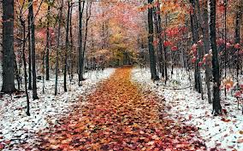
California Dreamin’（アメリカ）
Notes:
M17．California Dreamin’－2（歌）

Slide 47
California Dreamin’（アメリカ）
Notes:
M17．California Dreamin’（歌）

Slide 48
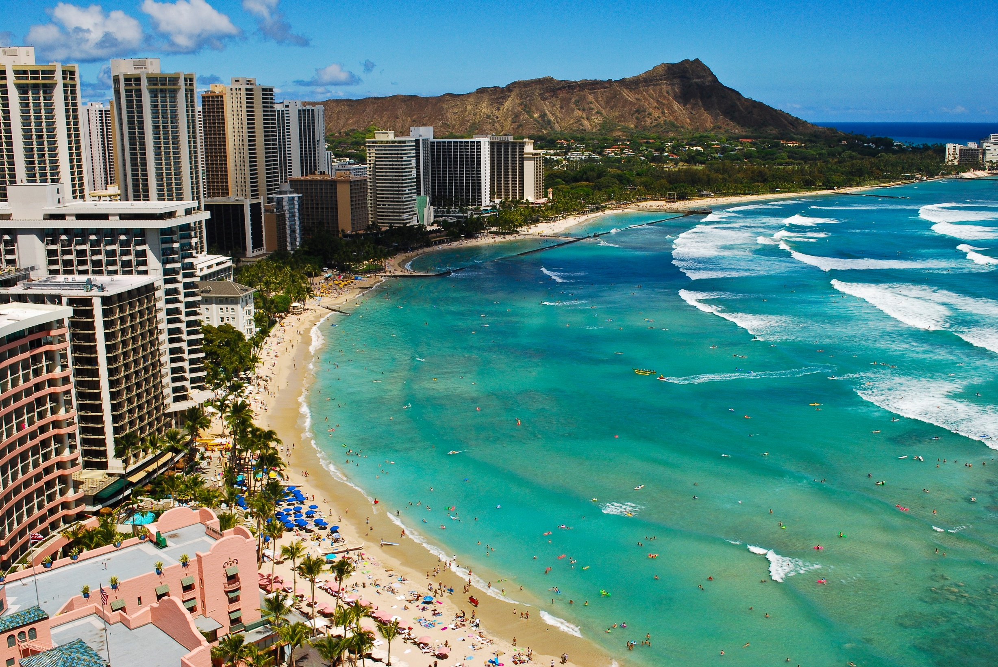
カイマナヒラ（ハワイ）
Notes:
M18．カイマナヒラ（歌）

Slide 49
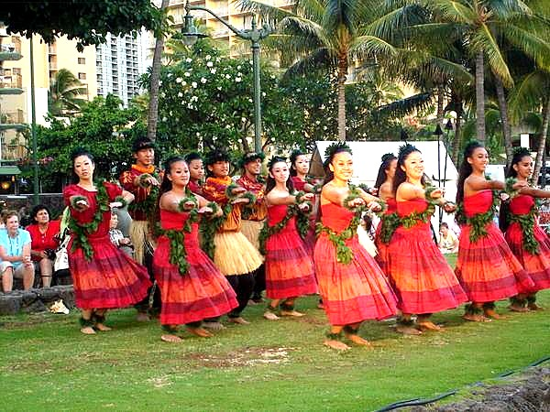
カイマナヒラ（ハワイ）
Notes:
M18．カイマナヒラ（歌）

Slide 50
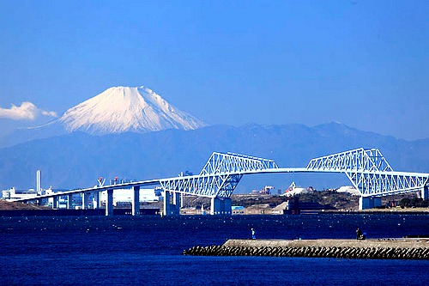
上を向いて歩こう（日本）
Notes:
M19．上を向いて歩こう（歌）

Slide 51
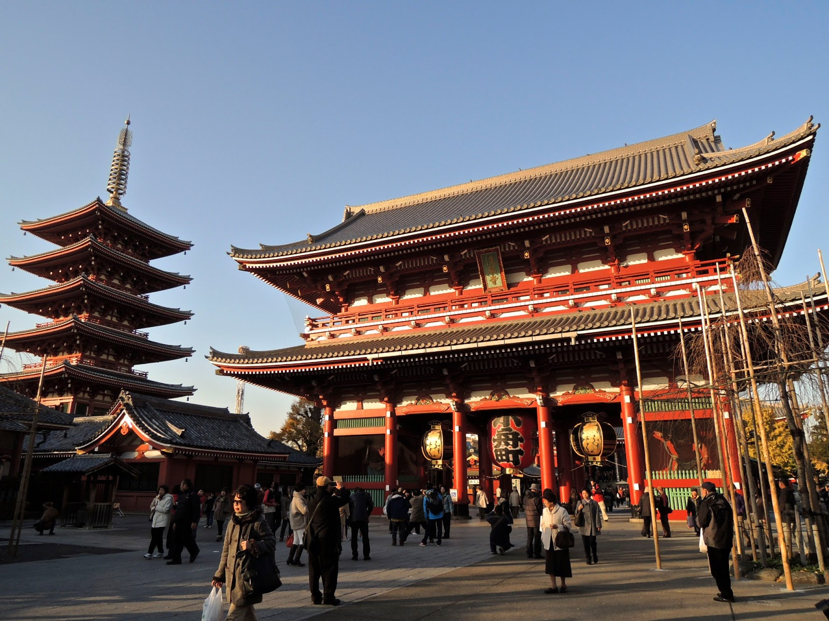
上を向いて歩こう（日本）

Slide 52
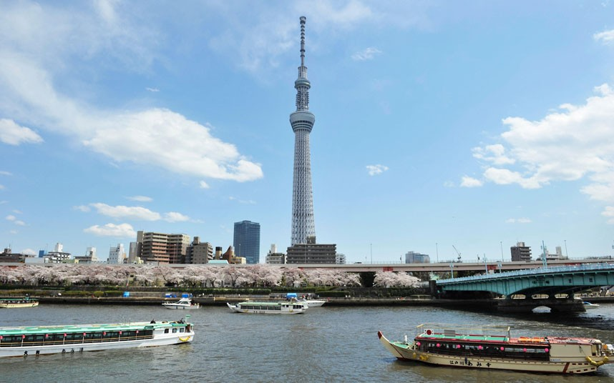
上を向いて歩こう（日本）
Notes:
M19．上を向いて歩こう（歌）

Slide 53
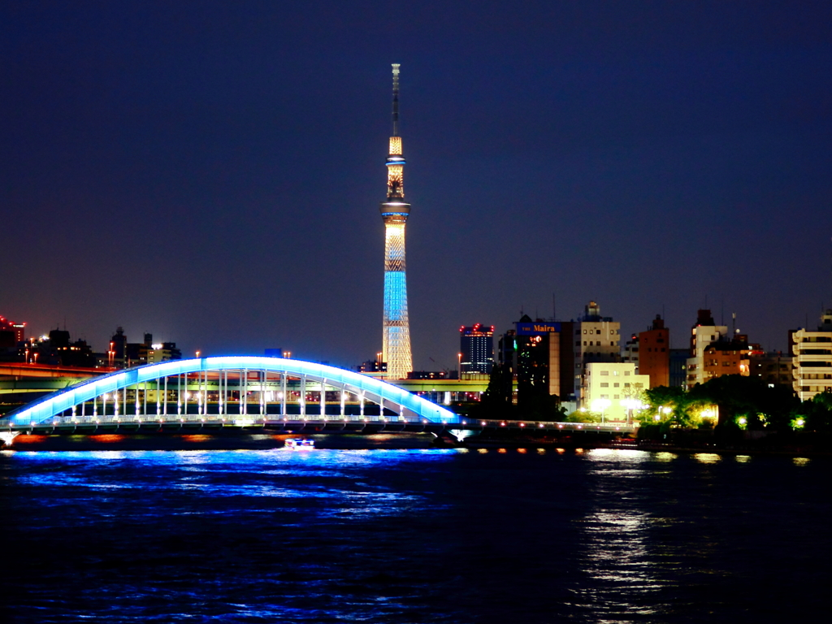
上を向いて歩こう（日本）
上を向いて歩こう（日本）
Notes:
M19．上を向いて歩こう（歌）

Slide 54
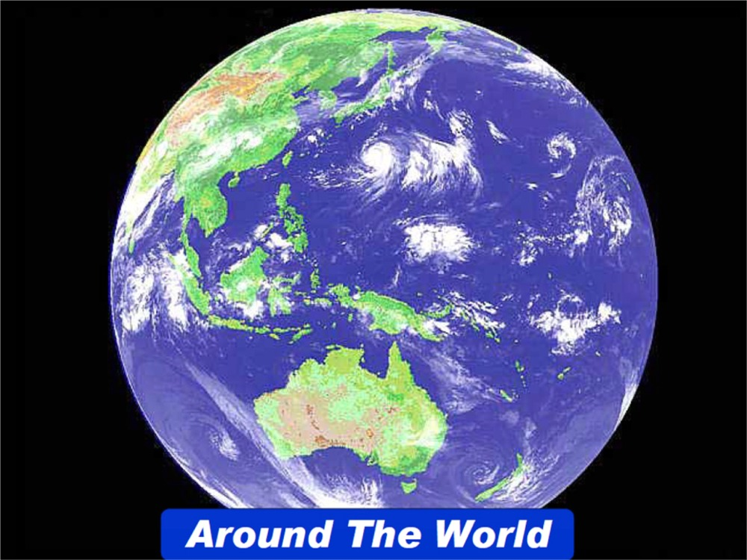
Around The World

Slide 55
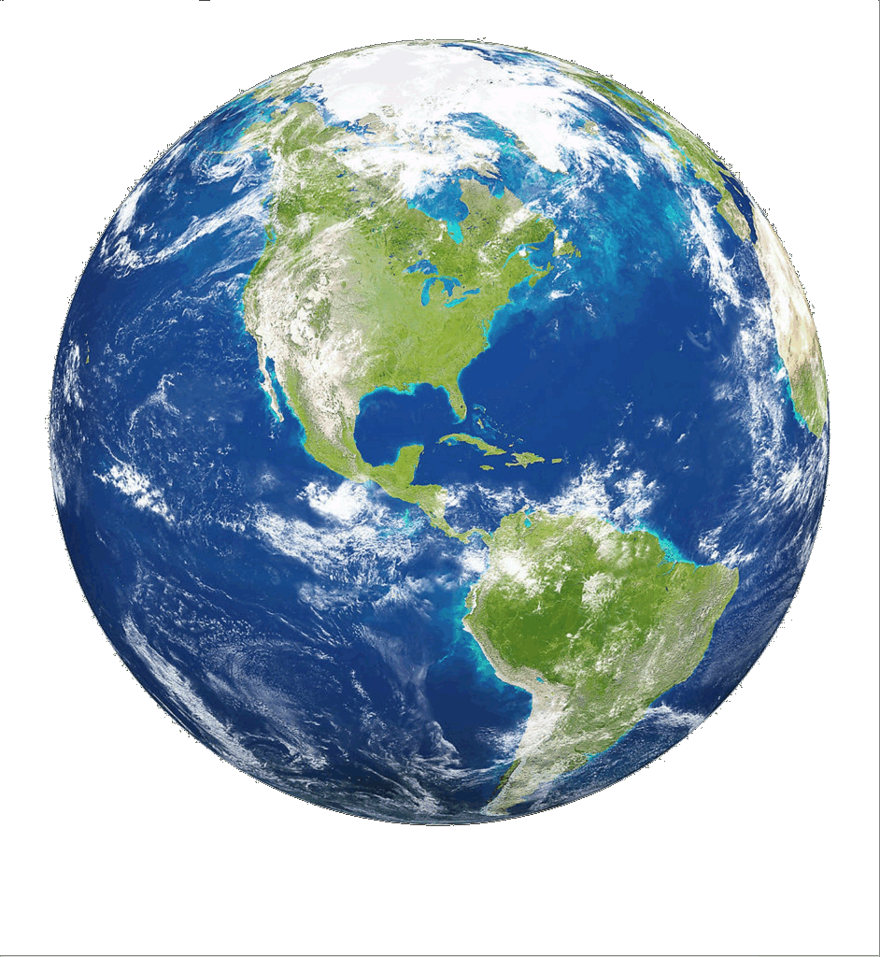
Around The World

Slide 58
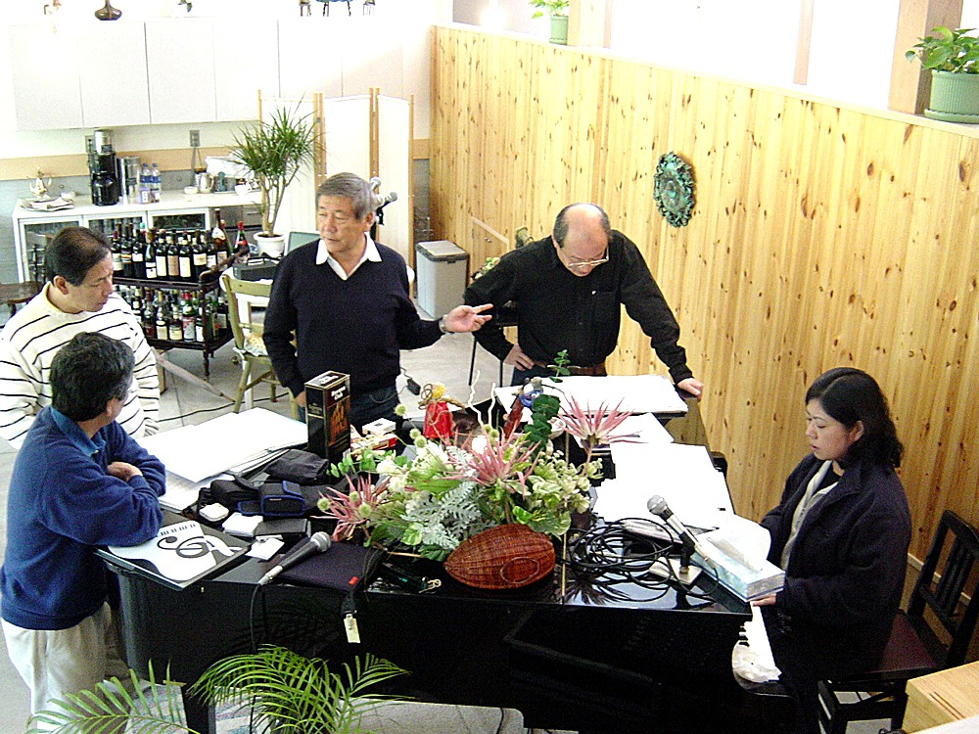

Slide 59
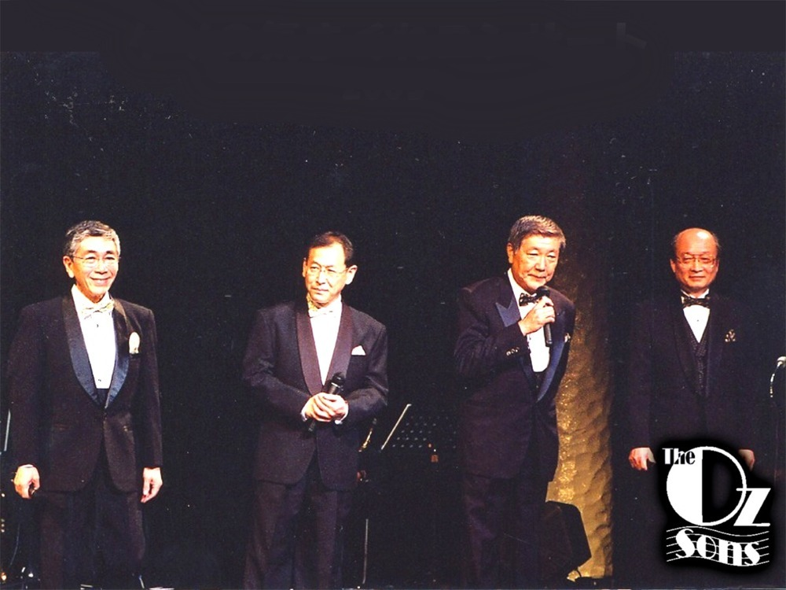

Slide 60
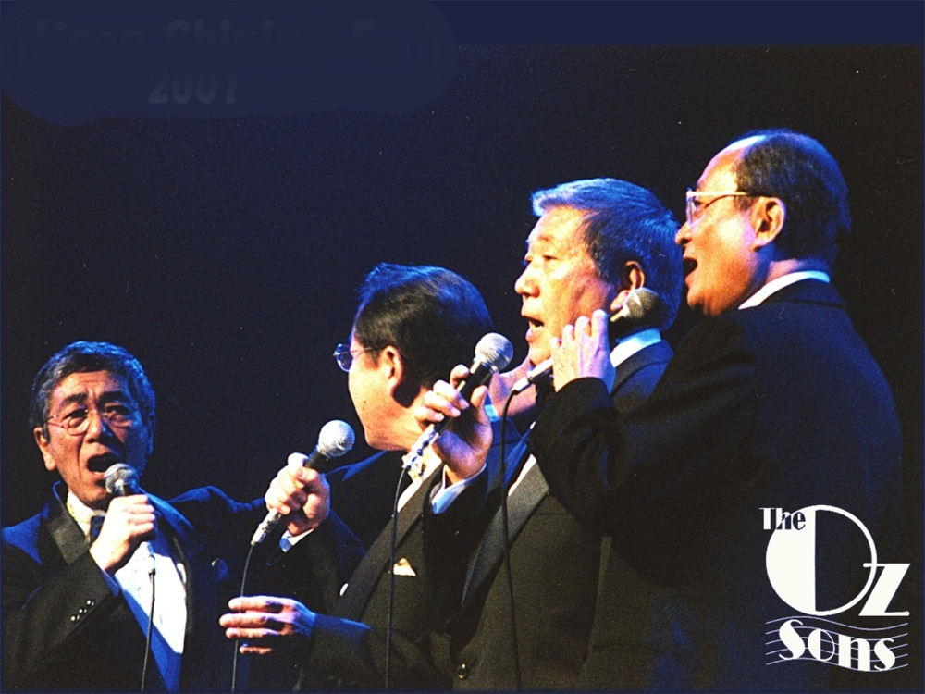

Slide 61
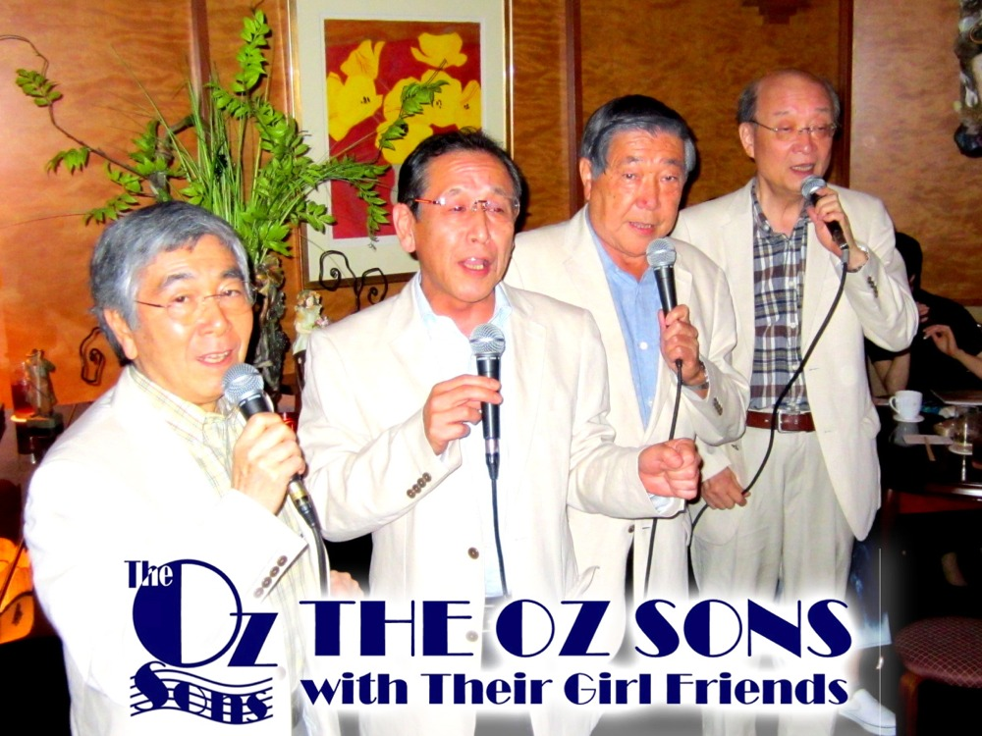

Slide 63
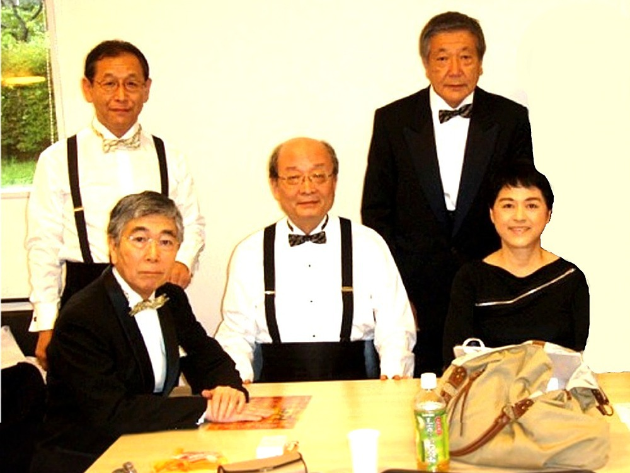

Slide 65
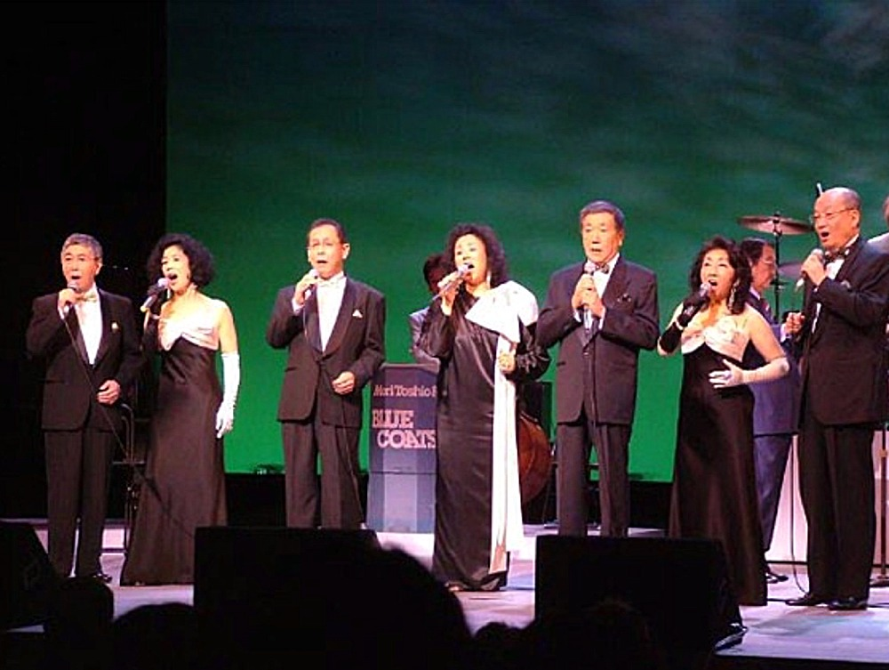

Slide 66
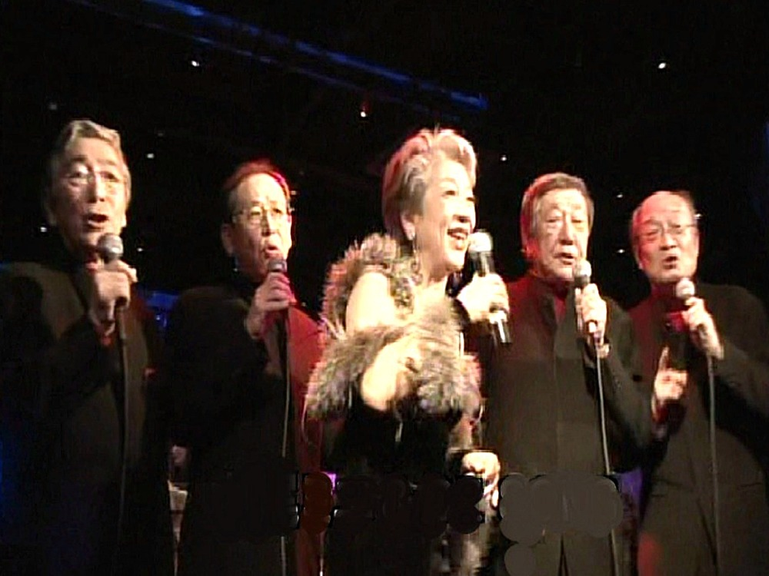

Slide 68
